Slide 1


Equipe 2 - Detecção de melanoma
Alunos:
Artur Jardel
Maria Juliana
Rufino Sérgio

Slide 2
Sumário
Introdução
Metodologia
Resultados
Implementação
Resultados após alteração
Conclusões

Slide 3
Introdução
Resumo do Problema
A detecção de melanomas
Por que Este Problema?
Agressividade e rapidez do melanoma
A falta de métodos de diagnóstico eficazes ressalta a necessidade urgente de soluções avançadas para a detecção precoce.
Objetivo Geral
Emplementar algoritmos de detecção de melanoma utilizando técnicas de aprendizado de máquina, visando aprimorar a precisão e eficiência do diagnóstico.

Slide 4
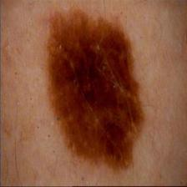
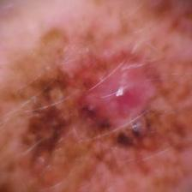
Metodologia
Base de Dados Utilizada
Dataset compilado a partir de diversas fontes confiáveis de imagens de melanoma do Kaggle.
Quantidade de Imagens: Total de aproximadamente 13.900 imagens, divididas entre as classes benigna e maligna.
Benigna Maligna

Slide 5
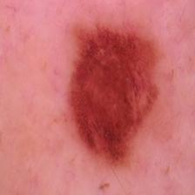
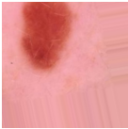
Metodologia
Pré-Processamento de Dados
Redimensionamento: Imagens padronizadas para o tamanho de 224x224 pixels.
Normalização: Valores dos pixels normalizados para o intervalo entre 0 e 1.
Aumento de Dados: Aplicação de técnicas de aumento de dados para melhorar a generalização do modelo.
Benigna Benigna

Slide 6
Metodologia
Modelo de Aprendizado Profundo
Utilização da arquitetura DenseNet201 pré-treinada com pesos do ImageNet.
Adição de camadas personalizadas, incluindo normalização em lote (BatchNormalization), camadas densas com ativação ReLU e regularização L2, e camada de dropout para evitar overfitting.

Slide 7
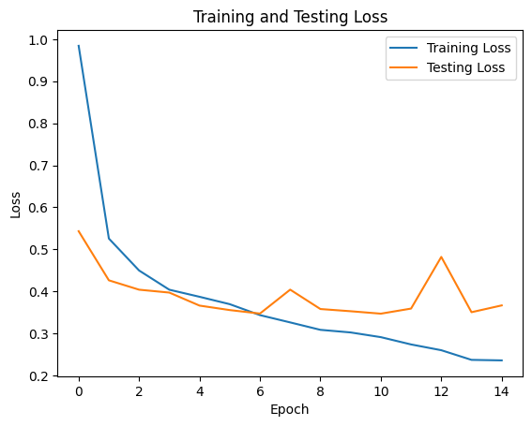
Resultados
Gráfico que mostra a perda durante o treinamento e teste do nosso modelo ao longo de 15 épocas.

Slide 8
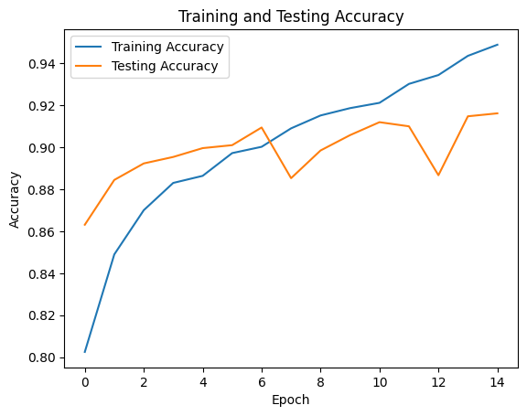
Resultados
Gráfico da acurácia do modelo durante o treinamento e teste ao longo de 15 épocas.

Slide 9
Resultados
Acurácia: 90,5%
Precisão (Classe 0 - Benigno): 87%
Precisão (Classe 1 - Maligno): 96%
Recall (Classe 0 - Benigno): 96%
Recall (Classe 1 - Maligno): 86%
F1-Score (Classe 0 - Benigno): 91%
F1-Score (Classe 1 - Maligno): 90%

Slide 10
Resultados
A acurácia do modelo é 90,5%, o que significa que 90,5% das previsões foram corretas. Para lesões benignas, temos uma precisão de 87%, indicando que 87% das lesões previstas como benignas são realmente benignas. O recall para benignos é 96%, mostrando que nosso modelo identificou corretamente 96% das lesões benignas reais. O F1-Score para benignos é 91%, equilibrando precisão e recall.
Para lesões malignas, a precisão é 96%, significando que 96% das previsões de malignidade estão corretas. O recall é 86%, mostrando que 86% das lesões malignas reais foram corretamente identificadas. O F1-Score para malignos é 90%, equilibrando a precisão e o recall para essa classe.
Essas métricas nos mostram que o modelo é bastante eficaz, mas há espaço para melhorias, especialmente no recall de lesões malignas para reduzir o número de falsos negativos.

Slide 11
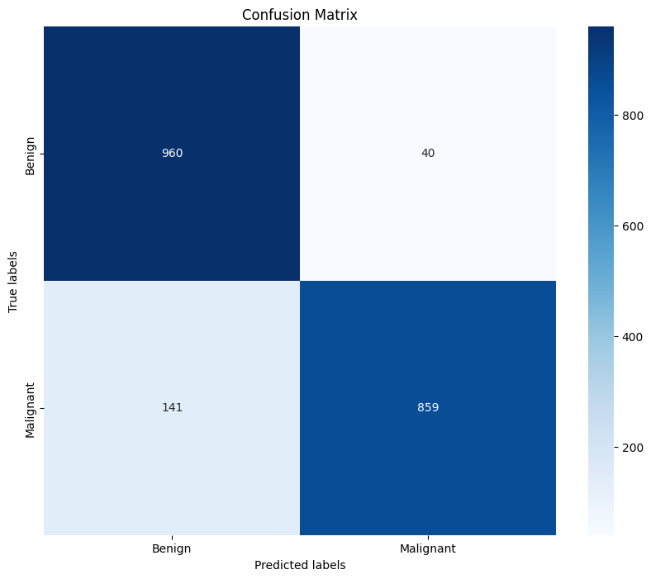
Resultados

Slide 12
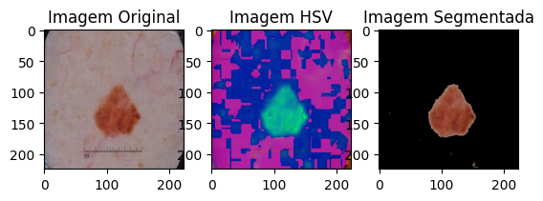
Implementações
Aplicação da segmentação por cores
Aplicamos a segmentação por cores pois poderia ser relevante na detecção de melanomas ajudando na identificação de áreas suspeitas com base em variações de pigmentação na pele.

Slide 13
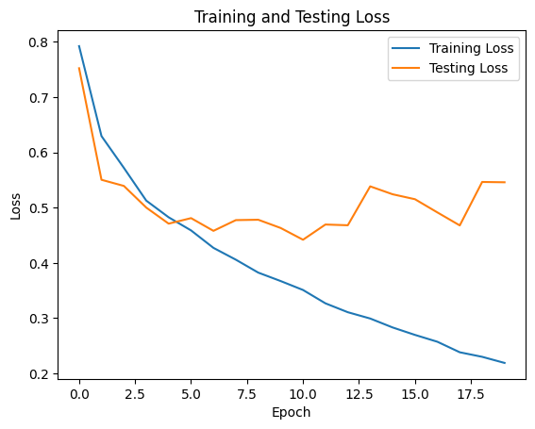
Resultados após alteração
Gráfico mostrando a evolução da função de perda (loss) ao longo das épocas de treinamento e de testes. total de 20 épocas

Slide 14
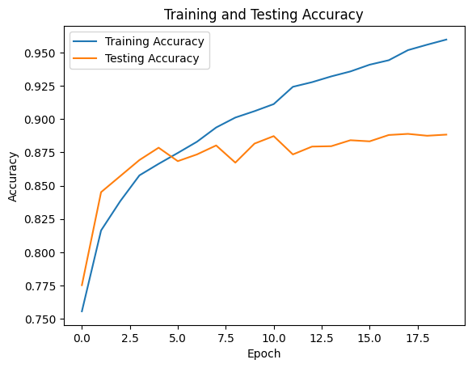
Resultados após alteração
Gráfico mostrando a evolução da acurácia ao longo das épocas de treinamento e de testes.

Slide 15
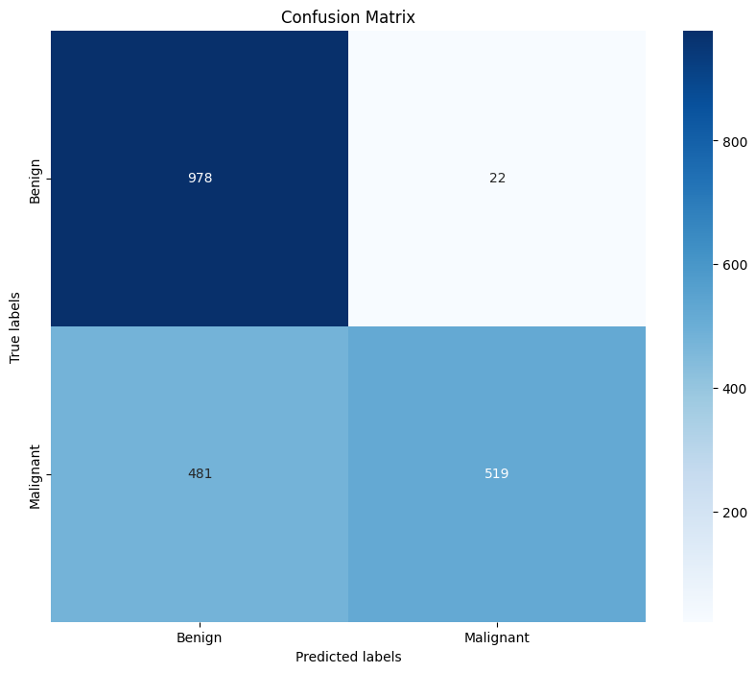
Antes Depois

Slide 16
Resultados após alteração
Depois
Acurácia: 74,85%
Precisão (Classe 0 - Benigno): 67%
Precisão (Classe 1 - Maligno): 96%
Recall (Classe 0 - Benigno): 98%
Recall (Classe 1 - Maligno): 52%
F1-Score (Classe 0 - Benigno): 80%
F1-Score (Classe 1 - Maligno): 67%
Antes
Acurácia: 90,5%
Precisão (Classe 0 - Benigno): 87%
Precisão (Classe 1 - Maligno): 96%
Recall (Classe 0 - Benigno): 96%
Recall (Classe 1 - Maligno): 86%
F1-Score (Classe 0 - Benigno): 91%
F1-Score (Classe 1 - Maligno): 90%

Slide 17
Conclusões
Utilizamos uma arquitetura DenseNet201 pré-treinada, personalizada com camadas adicionais para desenvolver um modelo de detecção de melanoma, treinado em um dataset de aproximadamente 13.900 imagens do Kaggle.
O modelo classifica corretamente a maioria das lesões, com média precisão e recall, especialmente em lesões malignas. A matriz de confusão mostrou um bom desempenho geral, mas revelou a necessidade de reduzir falsos negativos em lesões malignas e benignas.
Sendo assim, o modelo demonstra um potencial significativo na detecção precoce de melanoma, contribuindo para diagnósticos mais precisos e tratamentos oportunos, porém ainda devem ser feitas melhorias para diagnósticos mais eficientes.

Slide 18
Referências Bibliográficas
melanoma-cancer-efficientnetb5
https://www.kaggle.com/code/yossefmohammed/melanoma-cancer-efficientnetb5

Slide 19
Obrigado!

